Slide 1
统计物理中的蒙特卡罗方法

Slide 2


统计物理学
——热现象的微观理论
实际物质都是由极大量的微观粒子组成
运用力学原理。
粒子量大（ ），存在大量自由度的系统。
虽然与一般力学应用同样的力学规律，
但性质上不完全相同。
不服从纯粹力学的描述，而服从统计规律性。

Slide 3
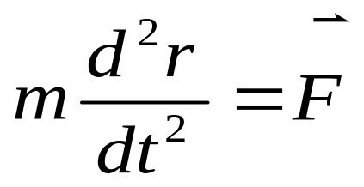
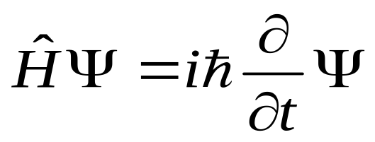
一般的力学问题
一个容器里有一个质点，
要求他的运动状态。
经典力学：牛顿方程
量子力学：薛定谔方程

Slide 4
统计物理的问题
一个容器里有1mol粒子
比如，求能量，压强。
列牛顿方程？
任何一个企图分析实际问题中物质的性质的人，
可能都想从写出基本方程式出发，然后再从数学上求出他们的解，
虽然有一些人试图采用这一途径，但他们都是这个领域中的失败者。

Slide 5
统计物理的思想
微观状态
通过系统的微观性质，
研究和计算系统的宏观性质,
把宏观性质看成是微观性质的统计平均，
是由微观到宏观的桥梁。
微观性质
宏观性质
从原则上来说，
物质的总体性质都应当能借助于他们的组成部分的运动来加以解释。

Slide 6
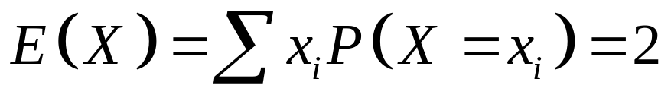
举一个例子
一个容器，四个球
随机的往容器里扔球，随机变量分布如下
X(左) | 0 | 1 | 2 | 3 | 4
P | 1/16 | 4/16 | 6/16 | 4/16 | 1/16
①
②
在极高速的连续实验中，宏观上来看左侧盒中平均有几个球？
③
④
⑤

Slide 7
统计物理的思想
在一定的宏观条件下，某一时刻，系统以一定的几率处于某一微观状态。
由于宏观观测相比于微观现象，时间尺度极长，空间尺度极大，每次宏观观测都对应于极多的微观状态。
宏观量就是这些微观量的统计平均值。

Slide 8
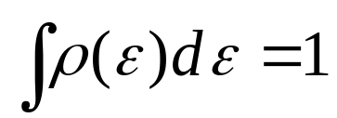
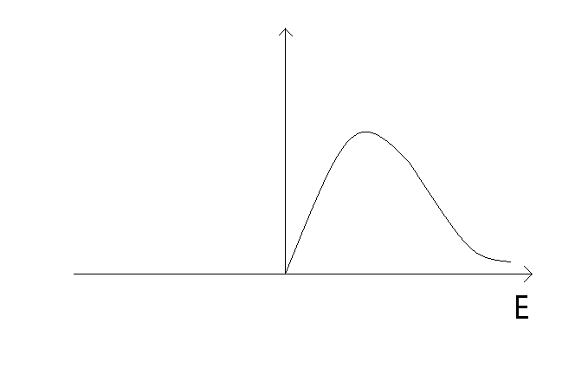
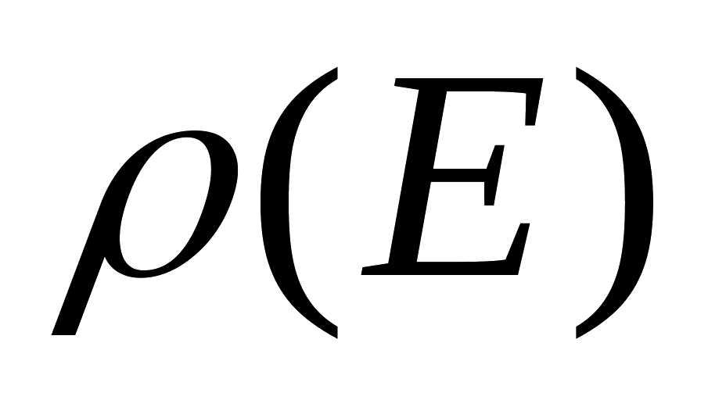
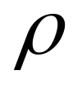
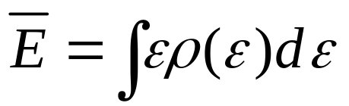
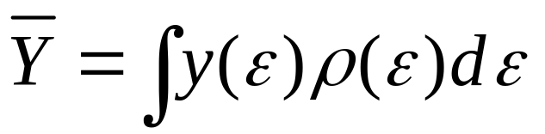
统计物理的一类方法
微观粒子按能量分布，例如下图,按照归一化原理
统计物理的一个任务
就是求出概率密度函数
然后计算积分（或求和）
热力学量可以利用随机变量函数的期望来计算

Slide 9
解析方法的缺点
解析理论提供的信息只在很少的情况下是精确的，例如，三维情形下可解的统计物理学问题只限于一些理想情况，比如理想气体、理想溶液等。但是计算机模拟对于得到精确描述的模型系统能够给出精确的信息（含误差）。
昂萨格（1968年诺贝尔化学奖）用代数法求出了二维伊辛模型的精确解，
但求解过程艰涩难懂。据杨振宁先生回忆，
当时杨先生想从事相关的工作，花了好长时间钻研昂萨格的文章，
感觉被昂萨格求解过程牵着鼻子走，绕来绕去，
不知所以然，最后凭空掉下一个精确解。这种感受搞得杨先生非常泄气。

Slide 10
蒙特卡罗方法
统计物理是一种依赖于概率统计的理论，
存在分布概率，
只要通过合理的抽样，使得样本能够反映总体分布，
目的是要求出均值。
通过抽样，用总体的一个特征子集合来近似，在样本数量足够大时，离散的均值应趋近于实际值。

Slide 11
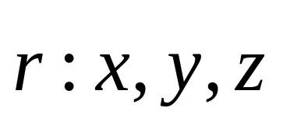
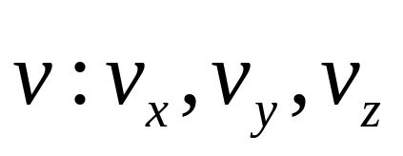
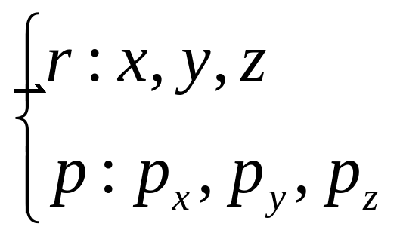
蒙特卡罗方法
力学系统：描述一个粒子的状态，需要用两组量，坐标及速度，例如三维空间的一个质点，三个自由度，需要六个变量。
相空间：是一个用以表示出一个系统所有可能状态的空间。
一个系统，s个自由度，在相空间中需要2s个坐标表示。例如，N个粒子，每个粒子自由度为r，系统自由度就为s=Nr，需要2s个坐标。
如果是力学系统，通常用坐标以及和坐标共轭的动量来描述系统。

Slide 12
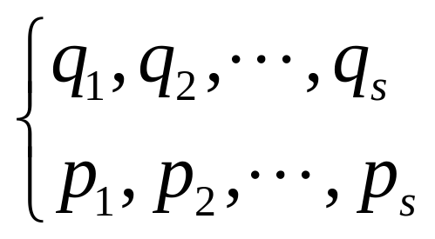
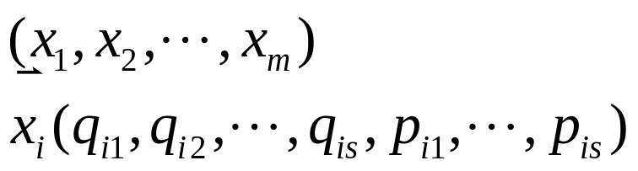
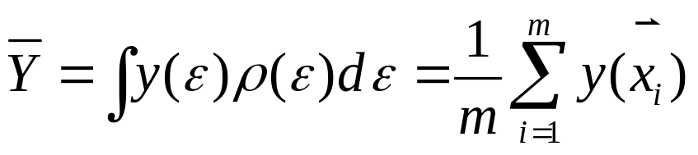
蒙特卡罗方法
一个系统，s个自由度，在相空间中需要2s个坐标表示。例如，N个粒子，每个粒子自由度为r，系统自由度就为s=Nr，需要2s个坐标。
我们说，这2s个坐标完全决定了系统的状态。

Slide 13
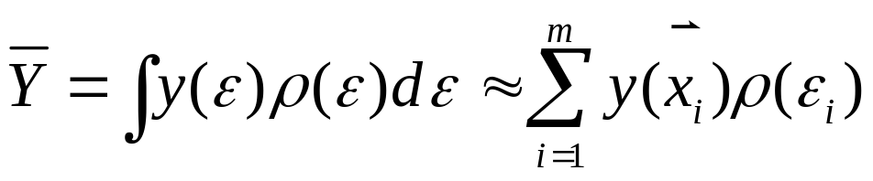
蒙特卡罗方法
简单抽样：无规行走
这种样本是相互独立的。
问题在于，实际系统的分布不一定是均匀分布，抽取的样本是带权重的。

Slide 14



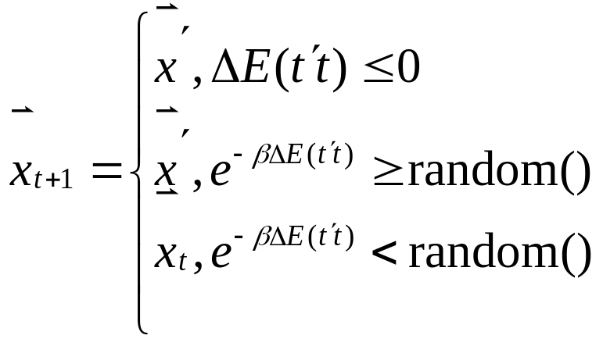
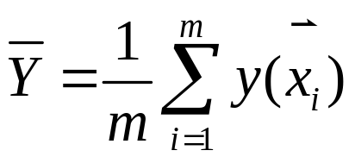
蒙特卡罗方法
Metropolis算法
——重要性抽样
蒙特卡罗方法方法不是真正的动力学过程
1、给定一个初始状态
2、随机产生一个新状态
3、计算
实际上是以某种概率接受移动，样本之间不相互独立。

Slide 15
谢谢大家

